Slide 1
GELENEKSEL VE TAMAMLAYICI TIP (GETAT) UYGULAMALARI
ASİSTAN DR. ESRA KOÇYİĞİT
16.09.2025

Slide 2


GETAT uygulamaları hakkında bilimsel ve güvenli bir bakış açısı kazanmak, hastaları doğru bilgilendirme ve yönlendirmeyi sağlamak
AMAÇ

Slide 3

ÖĞRENİM HEDEFLERİ
GETAT kavramını ve temel yöntemleri tanımak
Tarihçe, kullanım alanları ve yasal çerçeveyi öğrenmek
Kanıt ve güvenlik konularında bilgi sahibi olmak
Hastaları doğru bilgilendirme ve yönlendirme becerisi kazanmak

Slide 4
GiRiŞ
Geleneksel ve Tamamlayıcı Tıp (GETAT), modern tıbbın yanında veya onunla birlikte kullanılan, kökeni eski kültür ve deneyimlere dayanan uygulamalardır
Dünya Sağlık Örgütü (DSÖ), GETAT’ı fiziksel ve ruhsal hastalıklardan korunma, tanı koyma, tedavi etmenin yanı sıra sağlığın devam ettirilmesinde de kullanılan, farklı kültürlere özgü teori, inanç ve tecrübelere dayalı, bilgi beceri ve uygulamaların bütünü olarak tanımlar

Slide 5
GETAT
GETAT; fitoterapi, akupunktur, hacamat, sülük tedavisi, ozon tedavisi, apiterapi ve benzeri yöntemleri kapsar
Bu uygulamalar, bazı hastalıklarda destekleyici olarak kullanılmakta, ancak her zaman güvenlik ve etkinlik açısından dikkatli değerlendirilmelidir

Slide 6
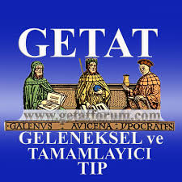
TARİHÇE
Geleneksel ve Tamamlayıcı Tıp (GETAT), insanlık tarihinin en eski sağlık uygulamaları arasında yer almaktadır
M.Ö. 2600’lerde Çin’de Shen Nung’un “Materica Medica” adlı eserinde bitkisel ilaçların kullanımı kayıt altına alınmıştır
Antik Mısır’da M.Ö. 1600’lere tarihlenen Ebers Papirüsü, fitoterapötik reçeteler ve cerrahi girişimlere dair bilgileri içermektedir

Slide 7

TARİHÇE
Orta Çağ ve Rönesans dönemlerinde Avrupa’da bitkisel tedaviler, hacamat ve sülük uygulamaları yaygın şekilde kullanılmıştır
Modern dönemde, 20. yüzyılın ikinci yarısından itibaren geleneksel uygulamalara ilgi yeniden artmış

Slide 8

DSÖ’NÜN YAKLAŞIMI (2013)
Dünya Sağlık Örgütü (DSÖ), 2013 yılında yayımladığı “Geleneksel Tıp Stratejisi 2014–2023 raporunda, GETAT’ın modern sağlık sistemleri ile entegre edilmesinin önemini vurgulamıştır
GETAT uygulamalarının güvenli, etkin ve kalite standartlarına uygun şekilde düzenlenmesi, hekimlerin ve toplumun bilinçlendirilmesi temel hedefler arasındadır
Ayrıca, ülkelerin kendi sağlık politikalarına uygun yasal düzenlemeler yapması gerektiği vurgulanmıştır

Slide 9

TÜRKİYE DE YASAL ÇERÇEVE
2002 →Akupunktur tedavisi uygulanan özel sağlık kuruluşları ile bu tedavinin uygulanması hakkında yönetmelik
2010→Hekimlere yönelik fitoterapi eğitim sertifika programı standartları
2012→Sağlık Hizmetleri Genel Müdürlüğü bünyesinde Geleneksel ve Tamamlayıcı Tıp Uygulamaları Daire Başkanlığı kurulmuştur

Slide 10
TÜRKİYE DE YASAL ÇERÇEVE
Sağlık Bakanlığı 27 Ekim 2014 yılında “Geleneksel ve Tamamlayıcı Tıp Uygulamaları Yönetmeliği”ni yayımlamış, uygulamaların sertifikalı hekimler ve yetkilendirilmiş merkezlerde yapılmasını zorunlu hale getirmiştir
Böylece artan talep, hasta güvenliği ve standart uygulama ilkeleri ile yasal bir zemine oturtulmuştur

Slide 11
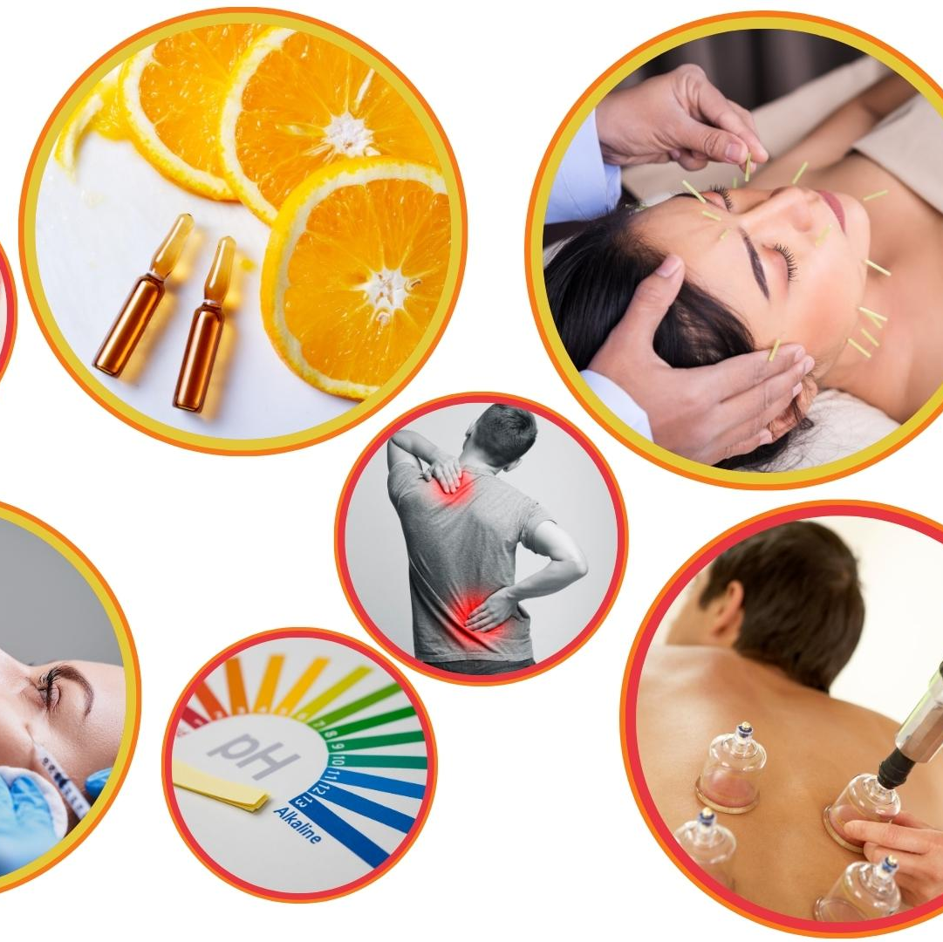
TÜRKİYE DE YASAL ÇERÇEVE
Türkiye’de GETAT’a yönelik 2018 den bu yana 46 adet hizmet veren merkez bulunmaktadır
Bu merkezlerde akupunktur, sülük, kupa, mezoterapi, proloterapi, ozon uygulamaları gibi tedavi yöntemleri hekimler tarafından uygulanmaktadır

Slide 12
GETAT VE AİLE HEKİMLİĞİ
DSÖ, birinci basamakta entegrasyonunu önermektedir (WHO, 2013)
Birinci basamakta hasta ile ilk temas noktası
Kronik ağrı, baş ağrısı, uyku bozukluğu, anksiyete
Gebelik ve çocuklukta dikkatli kullanım
Hasta danışmanlığı ve yönlendirme rolü

Slide 13
GETAT YÖNTEMLERİ
AKUPUNKTUR
APİTERAPİ
FİTOTERAPİ
HİPNOZ
SÜLÜK
HOMEOPATİ
KAYROPRAKTİK
KUPA UYGULAMASI
LARVA UYGULAMASI
MEZOTERAPİ
PROLOTERAPİ
OSTEOPATİ
OZON UYGULAMASI
REFLEKSOLOJİ
MÜZİKTERAPİ

Slide 14
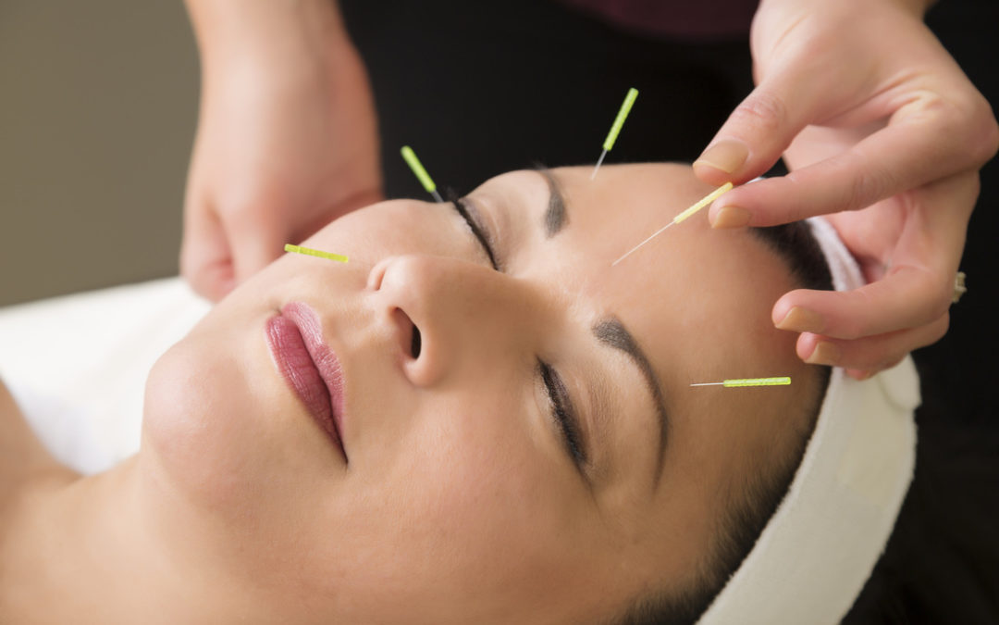
AKUPUNKTUR
Kökeni Çin tıbbına dayanır
İnce iğnelerin belirli noktalara batırılması esasına dayanır
Amaç: yaşam enerjisi (Qi) dengesi ve sağlığın korunması
Endorfin salınımını artırır → analjezik etki
Kan dolaşımını düzenler
Nörotransmitter salınımını etkiler

Slide 15
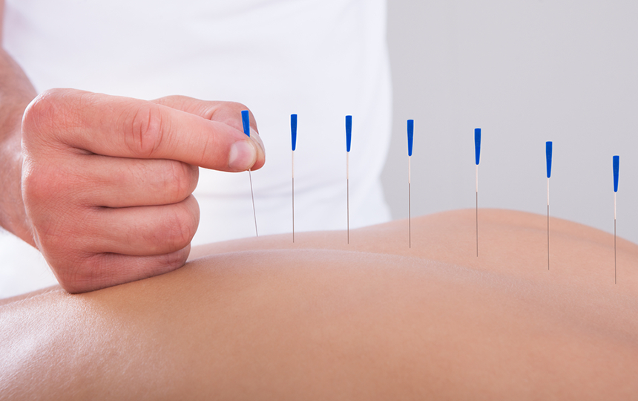
AKUPUNKTUR
Kronik ağrı sendromları, migren, bel-boyun ağrısı, osteoartrit, fonksiyonel gastrointestinal bozukluklar
2014 Sağlık Bakanlığı GETAT Yönetmeliği kapsamında olup Yalnızca sertifikalı hekimler uygulayabilir

Slide 16
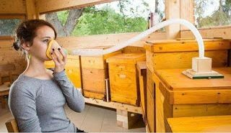
APİTERAPİ
Arı ürünlerinin (bal, propolis, arı sütü, polen, balmumu, arı zehiri) tedavi amacıyla kullanımı
Asya ve Orta Doğu’da tarihsel kökeni → günümüzde destekleyici yöntem
  Bal: Antimikrobiyal, antiinflamatuvar, yara iyileştirici
  Propolis: Antioksidan, immünmodülatör
  Arı sütü: Bağışıklık ve enerji desteği
  Polen: Metabolik destek, besin zenginliği
  Arı zehiri: Analjezik, antiinflamatuvar → romatizmal hastalıklar

Slide 17
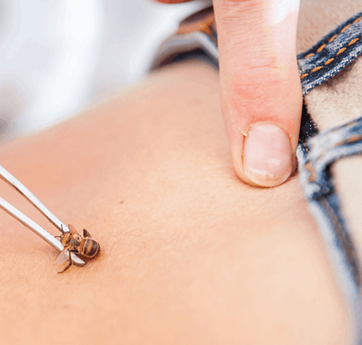
APİTERAPİ
Kanıta dayalı klinik çalışmalar → yara iyileşmesi, enfeksiyonlar, artrit
Risk: ciddi alerjik reaksiyonlar → mutlaka hekim kontrolü
2014 GETAT Yönetmeliği ile düzenlenmiştir ve Sadece sertifikalı hekimler uygulayabilir

Slide 18


FİTOTERAPİ
Fitoterapi, bitkiler ve bitkisel ürünlerin tedavi amaçlı kullanımıdır
En eski tedavi yöntemlerinden biridir, farmakolojiye temel oluşturmuştur
Antioksidan, antiinflamatuvar, antimikrobiyal ve immünmodülatör etkiler sağlar
Kalp-damar, sindirim, solunum ve psikiyatrik hastalıklarda destek tedavisi olarak kullanılır

Slide 19
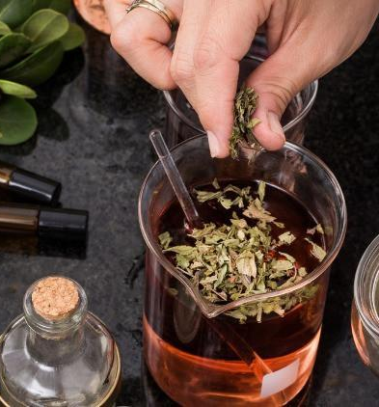
FİTOTERAPİ
Sarı kantaron depresyonda, ginseng zihinsel performansta, zencefil bulantıda etkilidir
Klinik çalışmalar fayda göstermektedir ancak ilaç-bitki etkileşimleri risk oluşturmakta
Türkiye’de 2014 GETAT Yönetmeliği ile yalnızca sertifikalı hekimler uygulayabilir

Slide 20
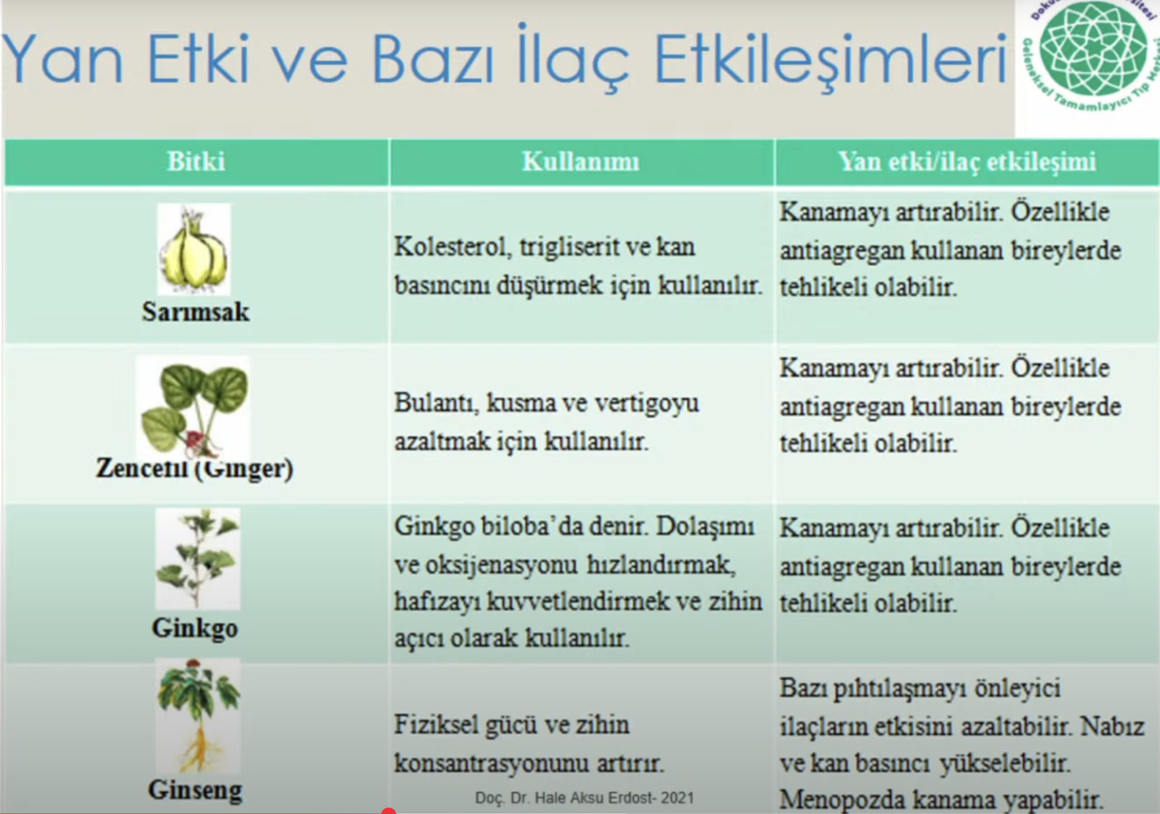

Slide 21
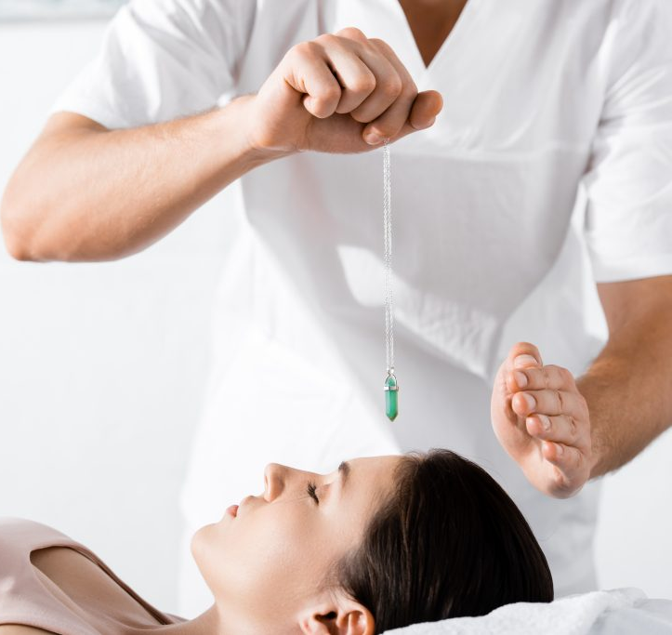
HİPNOZ
Hipnoz, dikkatin yoğunlaştığı ve telkinlere açıklığın arttığı bilinç durumudur
Tarihçesi Antik Çağ’a dayanır, modern uygulamaları 18. yüzyılda başlamıştır
Kullanım alanları: anksiyete, fobi, uyku sorunları, sigara bırakma, obezite

Slide 22
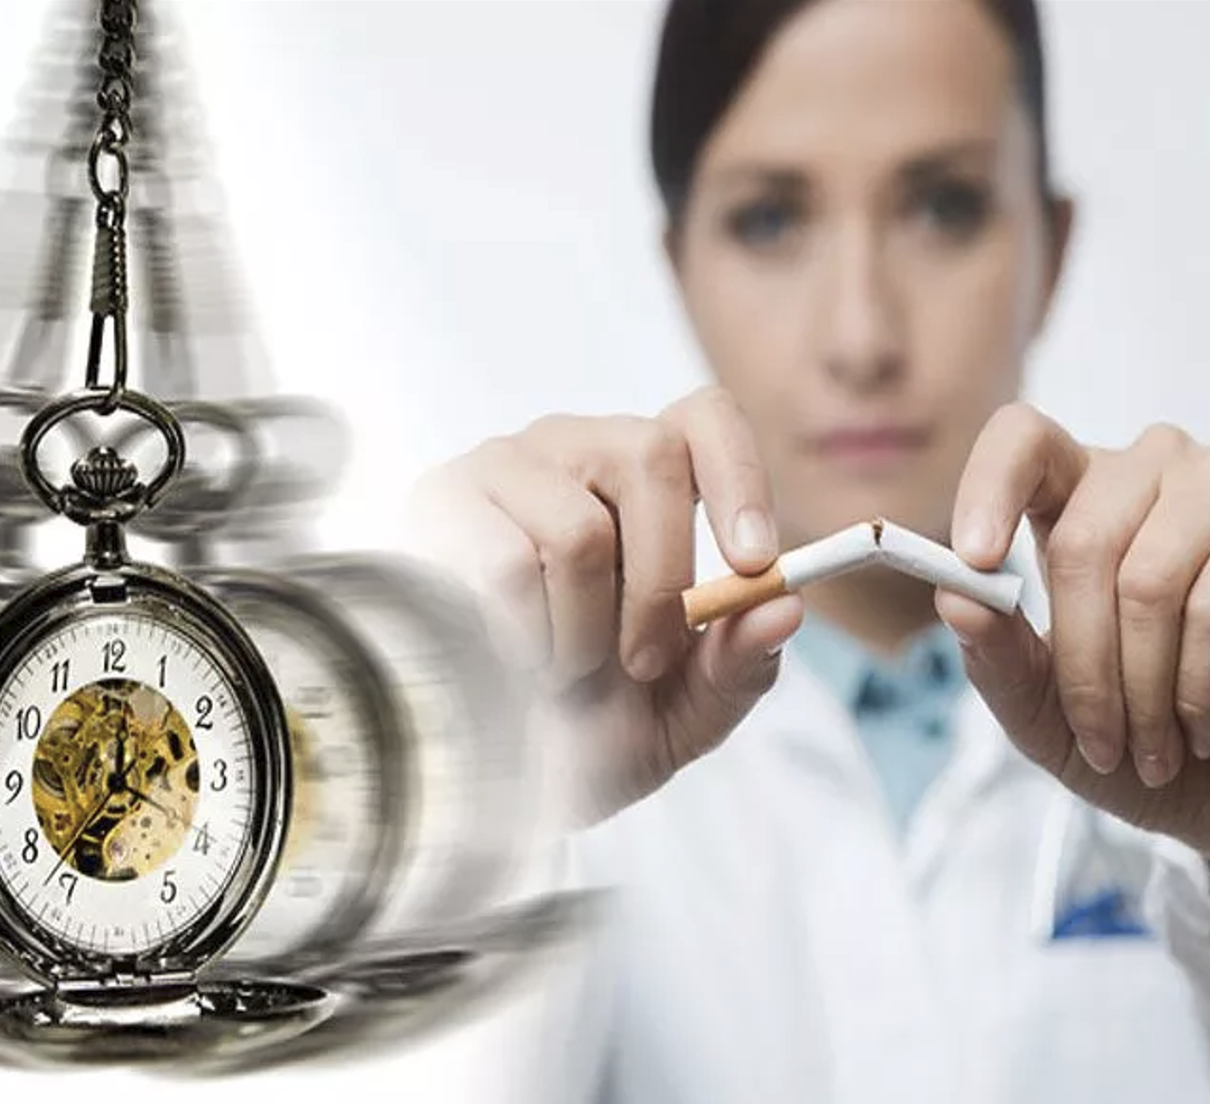
HİPNOZ
Anestezide küçük cerrahilerde ağrı kontrolünde destek sağlar
Etkinlik kişiye göre değişir, destekleyici yöntemdir
Türkiye’de 2014 GETAT Yönetmeliği ile yalnızca sertifikalı hekimler uygulayabilir

Slide 23
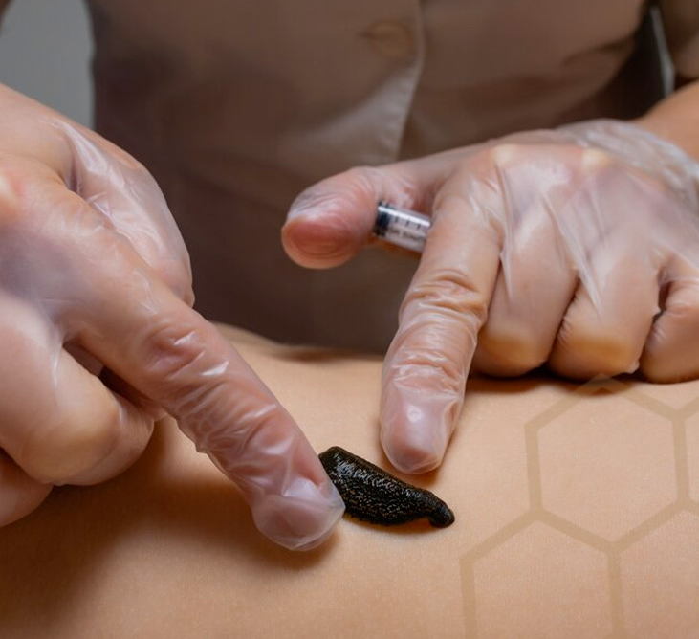
SÜLÜK TEDAVİSİ(HİRUDOTERAPİ)
Sülük tedavisi, Hirudo medicinalis gibi tıbbi sülüklerin kullanıldığı geleneksel bir yöntemdir
Modern tıpta özellikle plastik ve rekonstrüktif cerrahide mikrodolaşımı desteklemek için kullanılır
Sülük tükürüğünde hirudin, calin, destabilase bulunur → antikoagülan, vazodilatör, antiinflamatuvar ve analjezik etki sağlar

Slide 24
SÜLÜK TEDAVİSİ(HİRUDOTERAPİ)
Kullanım alanları: venöz konjesyon, kronik venöz yetmezlik, varis, osteoartrit, hipertansiyon, migren
Klinik çalışmalar özellikle dolaşım bozukluğu ve osteoartritte fayda göstermiştir
Riskler: enfeksiyon, aşırı kanama
Türkiye’de 2014 GETAT Yönetmeliği kapsamında yalnızca sertifikalı hekimler uygulayabilir

Slide 25
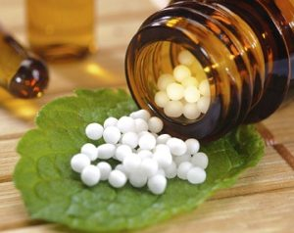
HOMEOPATİ
Benzer benzeri tedavi eder yani bir madde sağlıklı kişide belli semptomlara yol açıyorsa, aynı madde çok düşük dozda hastada benzer semptomları hafifletebilir
Maddeler çok düşük dozlarda, sulandırma ve çalkalama(potensiyalizasyon) ile toksik etkiden arındırılarak hazırlanır
Oral damla, tablet, granül veya krem

Slide 26
HOMEOPATİ
Formlarının kişiye özgü seçilerek uygulanır ve amaç vücudun kendi iyileşme mekanizmasını uyarmaktır
Alerji, migren, anksiyete, irritabl barsak sendromu
Kanıt düzeyi sınırlı, bilimsel kanıtlar plaseboya üstünlüğünü kesin göstermemektedir
DSÖ, modern tıbbın yerine değil, destekleyici olarak kullanılmasını önermekte
Türkiye’de 2014 GETAT Yönetmeliği ile yalnızca sertifikalı hekimler uygulayabilir

Slide 27
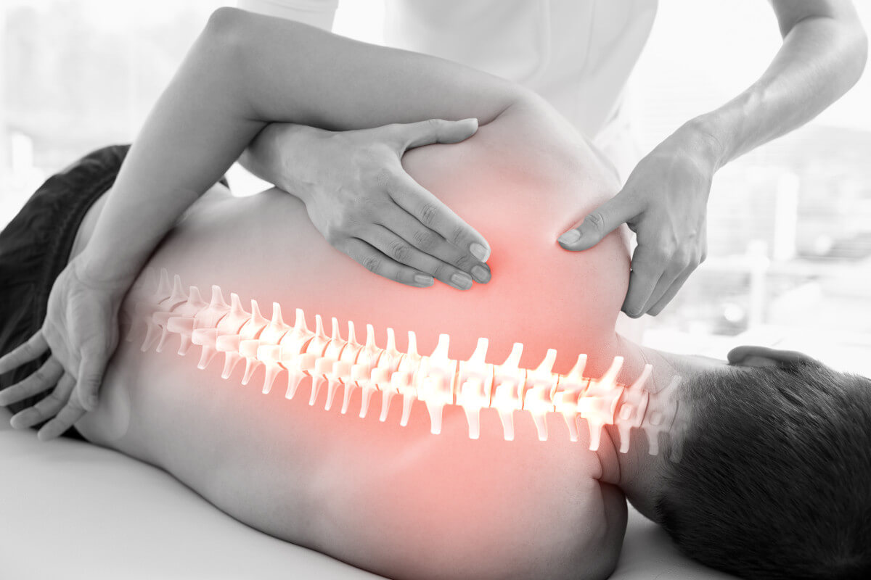
KAYROPRAKTİK (CHİROPRACTİC)
Omurga ve kas-iskelet sistemi hastalıklarında manuel tedavi yöntemidir
Omurga subluksasyonlarının sinir sistemi üzerine baskı yapması sonucu sinir sistemini düzenlemek amacıyla omurga, kemik ve kaslara müdahale etme yöntemi
Kullanım alanları: bel-boyun ağrısı, baş ağrısı, kas-iskelet sistemi sorunları

Slide 28
KAYROPRAKTİK (CHİROPRACTİC)
Klinik çalışmalar özellikle bel ağrısında kısa dönem fayda göstermektedir
Risk: servikal manipülasyon sonrası nadiren ciddi komplikasyonlar görülebilir
Türkiye’de doğrudan tanımlı değildir; manuel terapi kapsamında değerlendirilmektedir

Slide 29
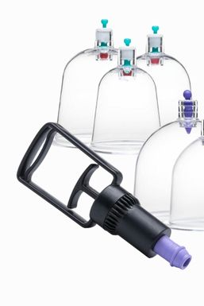
KUPA(HACAMAT)
Tarihi 3.000 yıl öncesine dayanır; Antik Çin, Mısır, Yunan ve İslam tıbbında kullanılmıştır
Herhangi bir hastalıktan dolayı veya sağlıklı kalmak maksadıyla vücudun belli bölgelerini hafifçe çizipüzerine bardak veya şişe oturtarak kan alma işlemine hacamat denir
Kan aldırmadan sadece kupa uygulayarak yapılan tedaviyede kupa tedavisi denir

Slide 30
KUPA(HACAMAT)
Negatif basınç → lokal dolaşımı artırır, oksijenlenmeyi sağlar, inflamatuvar maddeleri azaltır
Kullanım alanları: kronik ağrı, migren, romatizmal hastalıklar, kas-iskelet sorunları, hipertansiyon

Slide 31
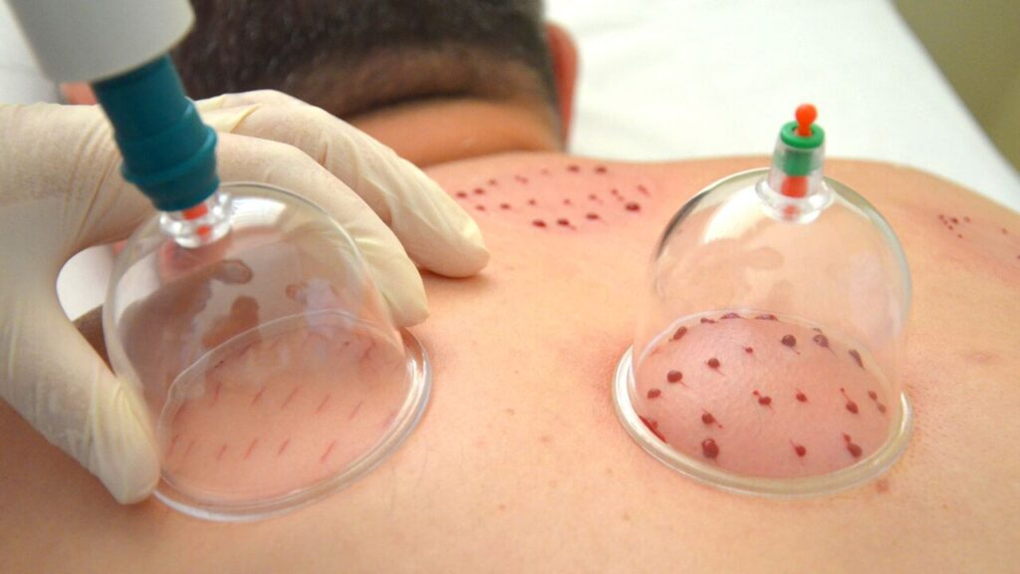
KUPA(HACAMAT)
Klinik çalışmalar, kronik ağrı ve migren gibi durumlarda semptomatik fayda göstermektedir
Risk: kanama ve enfeksiyon riski → steril şartlarda uygulanmalıdır
Türkiye’de 2014 GETAT Yönetmeliği ile yalnızca sertifikalı hekimler uygulayabilir

Slide 32
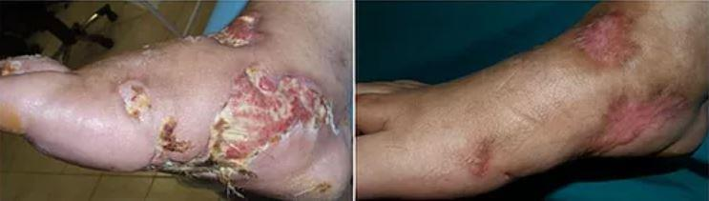
Steril sinek larvaları (Lucilia sericata) kronik yaraların temizlenmesinde kullanılır
Tarihi Antik Çağ’a dayanır, modern tıpta savaş yaralarında yeniden uygulanmıştır
Larvalar nekrotik dokuyu parçalar, sağlıklı dokuya zarar vermez
LARVA UYGULAMASI

Slide 33
LARVA UYGULAMASI
Etki: proteolitik enzimlerle doku temizliği + antibakteriyel etki
Kullanım alanları: diyabetik ayak, bası yarası, venöz ülser, enfekte yaralar
Klinik çalışmalar yara iyileşmesini hızlandırdığını göstermektedir
Risk: ağrı, irritasyon, nadiren kanama
Türkiye’de 2014 GETAT Yönetmeliği kapsamında yalnızca sertifikalı hekimler uygulayabilir

Slide 34
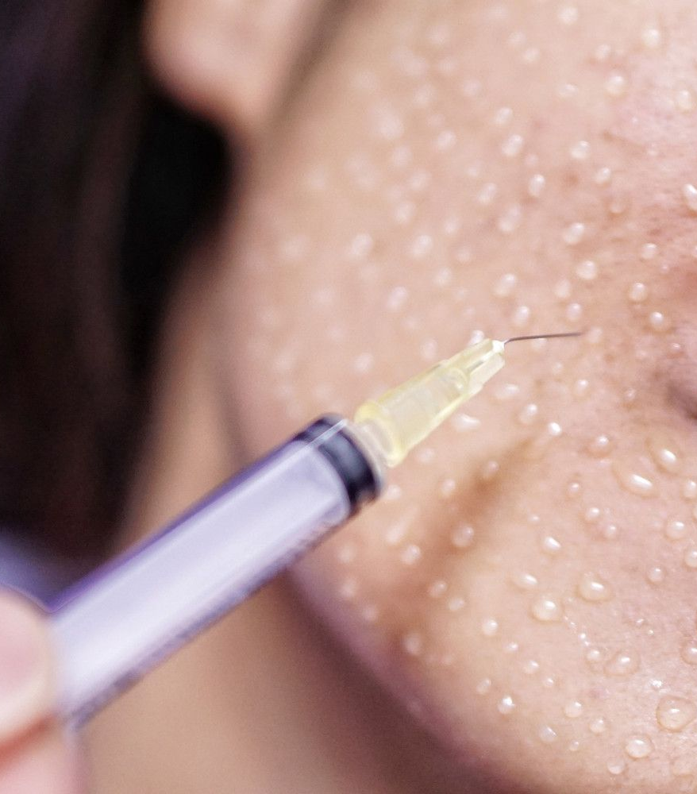
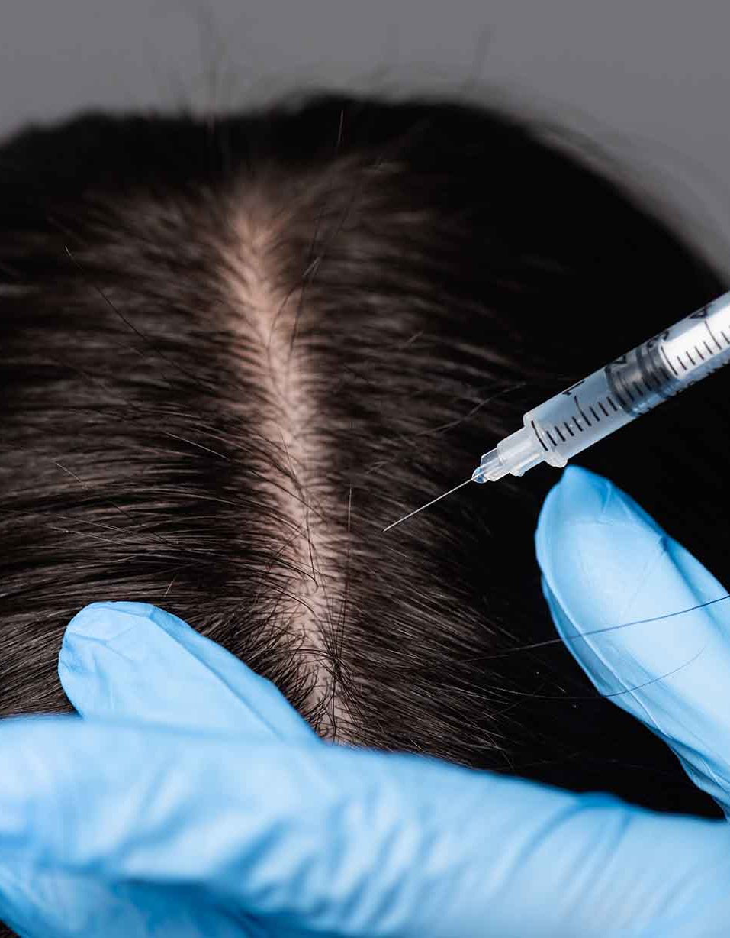
MEZOTERAPİ
Küçük doz ilaç, vitamin, mineral ve ekstrelerin deri içine enjekte edilmesidir
Amaç: tedaviyi direkt hedef dokuya ulaştırmak, sistemik yan etkiyi azaltmak
Kullanım alanları: kronik ağrı, migren, spor yaralanmaları, saç dökülmesi, selülit, cilt gençleştirme

Slide 35
MEZOTERAPİ
Etki: dolaşımı artırır, inflamasyonu azaltır, doku yenilenmesini destekler
Riskler: ağrı, morarma, enfeksiyon, alerji
Türkiye’de 2014 GETAT Yönetmeliği ile yalnızca sertifikalı hekimler uygulayabilir

Slide 36
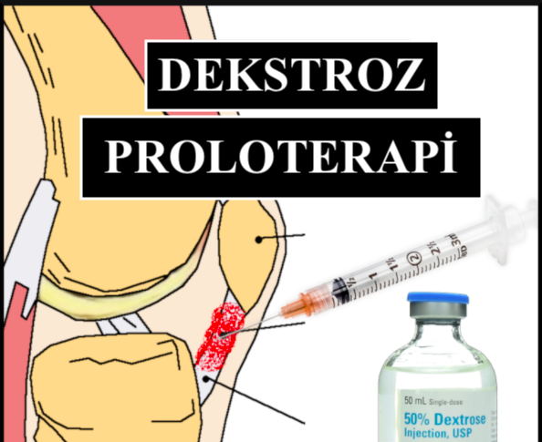
PROLOTERAPİ
Proloterapi, eklem, bağ ve tendonlara yapılan enjeksiyon tedavisidir
Dekstroz gibi solüsyonlar enjekte edilir
Kontrollü inflamasyon oluşturarak onarımı uyarır
Kollajen üretimini artırır

Slide 37
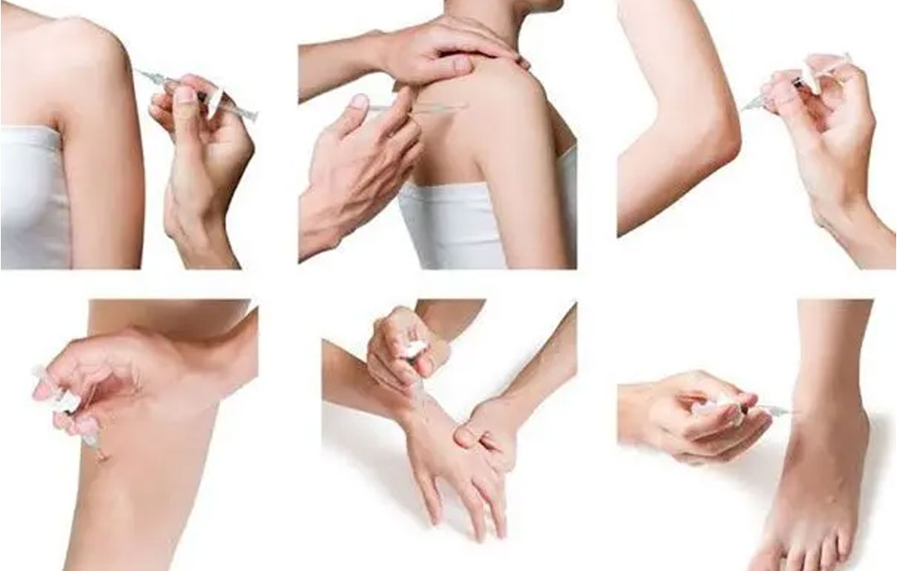
PROLOTERAPİ
Kullanım alanları: bel-boyun ağrısı, osteoartrit, tendon yaralanmaları, sporcu yaralanmaları
Klinik çalışmalar ağrıyı azalttığını ve fonksiyonu düzelttiğini göstermektedir
Yan etkiler: enjeksiyon yerinde ağrı, şişlik, nadiren enfeksiyon
Türkiye’de 2014 GETAT Yönetmeliği ile sertifikalı hekimler uygulayabilir

Slide 38
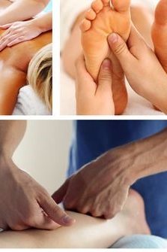
OSTEOPATİ
Osteopati, kas-iskelet sistemi ve vücudun bütünlüğüne odaklanan manuel tedavi yöntemidir
Vücudun kendi kendini iyileştirme kapasitesine sahip olduğu prensibine dayanır
Omurga, eklem ve kaslara manuel tekniklerle müdahale edilir

Slide 39
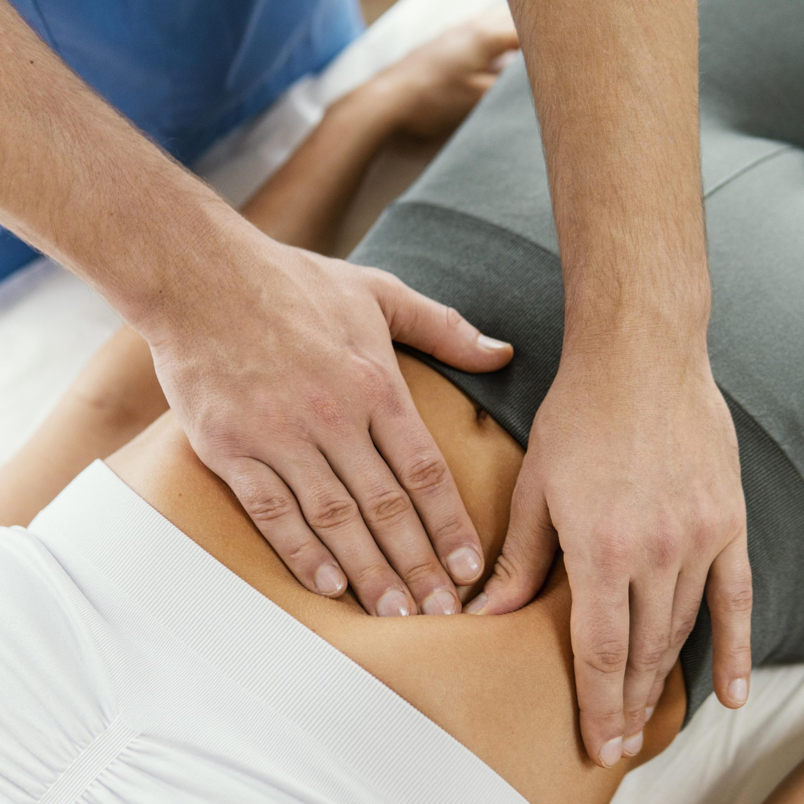
OSTEOPATİ
Bel-boyun ağrısı, kas-eklem problemleri, dolaşım bozukluğu, sindirim sistemi sorunları ve postür bozukluklarında kullanılır
Klinik çalışmalar kısa dönem fayda göstermektedir
Türkiye’de GETAT kapsamında manuel terapi uygulamaları içinde değerlendirilir

Slide 40
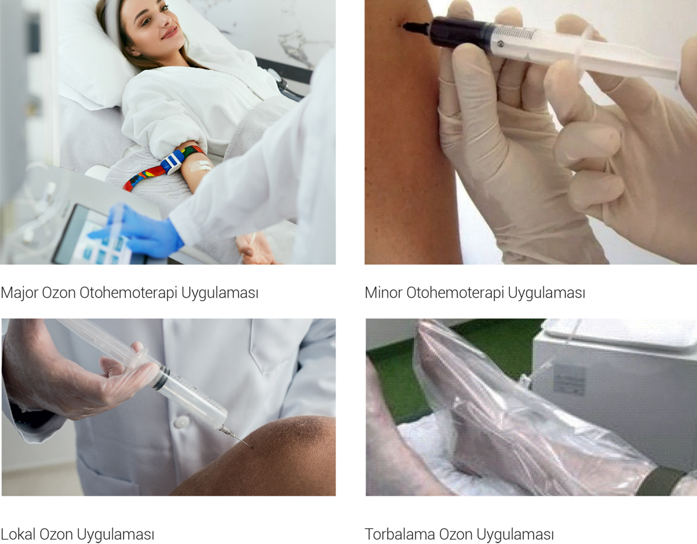
OZON UYGULAMASI
Ozon tedavisi, O₃ gazının tedavi amaçlı kullanımıdır
İlk kez 19. yüzyılda tıbbi alanda uygulanmaya başlanmıştır
Ozon, güçlü oksidatif özellikleriyle antimikrobiyal, immünmodülatör ve dolaşımı artırıcı etkilere sahiptir
Major ozon otohemoterapi (ıv olarak), minor otohemoterapi(ım olarak), lokal ozon gazı uygulamaları(torbalama), ozonlu su ve yağ

Slide 41
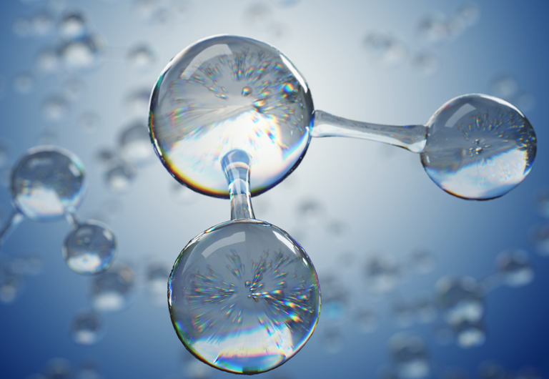
OZON UYGULAMASI
Kronik yara ve ülserler, dolaşım bozuklukları, enfeksiyonlar, bağışıklık sistemi destek tedavisi, romatizmal hastalıklar
Klinik çalışmalar, özellikle diyabetik ayak yaraları ve kronik dolaşım sorunlarında fayda göstermektedir
Yüksek dozda toksik olabilir, solunum yoluyla alınmamalıdır; uygulama mutlaka hekim gözetiminde yapılmalıdır
Türkiye’de 2014 GETAT Yönetmeliği kapsamında yalnızca sertifikalı hekimler tarafından uygulanabilir

Slide 42
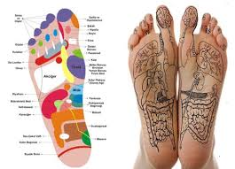
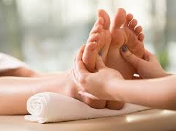
REFLEKSOLOJİ
Refleksoloji, el, ayak ve kulaktaki noktalara basınç uygulama yöntemidir
Kökeni Çin, Mısır ve Hint uygarlıklarına dayanır
Amaç enerji akışını dengelemek, dolaşımı artırmak ve gevşeme sağlamaktır

Slide 43
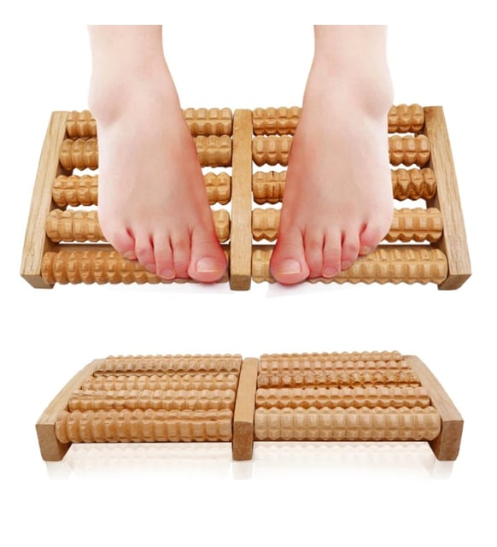
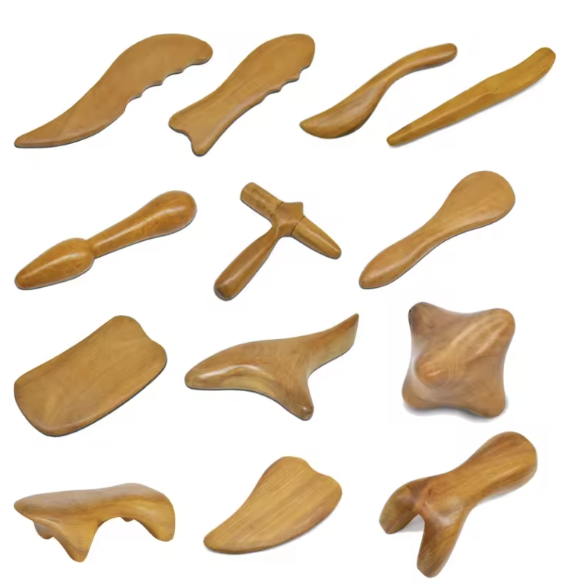
REFLEKSOLOJİ
Kullanım alanları: stres, anksiyete, uyku sorunları, baş ağrısı, kronik ağrı
Klinik çalışmalar özellikle stres ve ağrı kontrolünde fayda göstermektedir
Genellikle güvenli bir yöntemdir
Türkiye’de 2014 GETAT Yönetmeliği ile yalnızca sertifikalı hekimler uygulayabilir

Slide 44
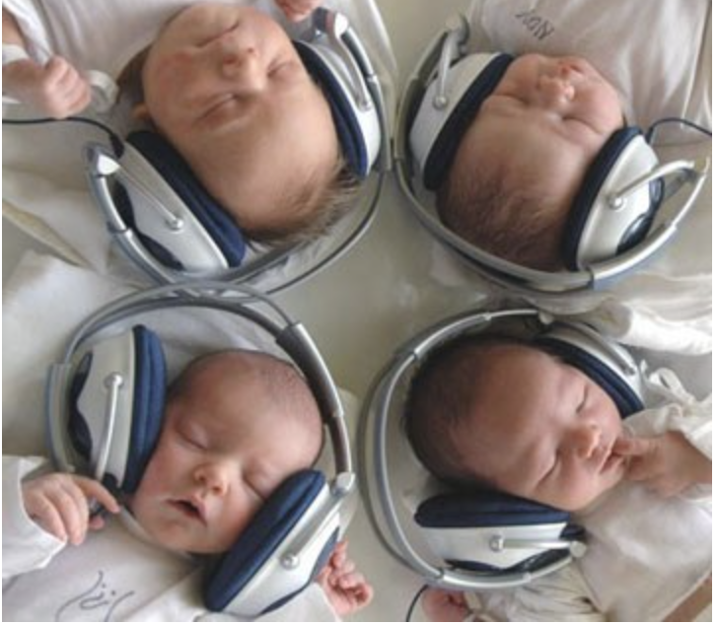
MÜZİK TERAPİ
Müzikterapi, müziğin tedavi amaçlı planlı ve kontrollü kullanımıdır
Kökeni Antik Yunan’a uzanır, modern anlamda 20. yüzyılda gelişmiştir
Aktif (enstrüman, şarkı) ve pasif (dinleme) yöntemlerle uygulanır

Slide 45
MÜZİK TERAPİ
Anksiyete, depresyon, stres, ağrı kontrolü, uyku sorunları, demans ve gelişimsel bozukluklar
Klinik çalışmalar, özellikle anksiyete ve ağrı kontrolünde etkili olduğunu göstermektedir
Güvenli ve risk taşımayan bir destekleyici tedavidir
Türkiye’de 2014 GETAT Yönetmeliği ile yalnızca sertifikalı hekimler tarafından uygulanabilir

Slide 46
Kanıt ve Güvenlik
Literatürde güçlü ve zayıf kanıtlar
İlaç-bitkisel ürün etkileşimleri
Yan etkiler ve komplikasyon riski
“Zarar vermeme” ilkesi
Notes:
Yan etkiler ve komplikasyonlar (ör. sülük tedavisinde enfeksiyon, kupa tedavisinde kanama).
İlaç-bitki etkileşimleri (ör. sarı kantaronun antidepresanlar ve antikoagülanlarla etkileşimi).
Yetkisiz kişiler tarafından uygulama → ciddi hasta güvenliği riski.

Slide 47
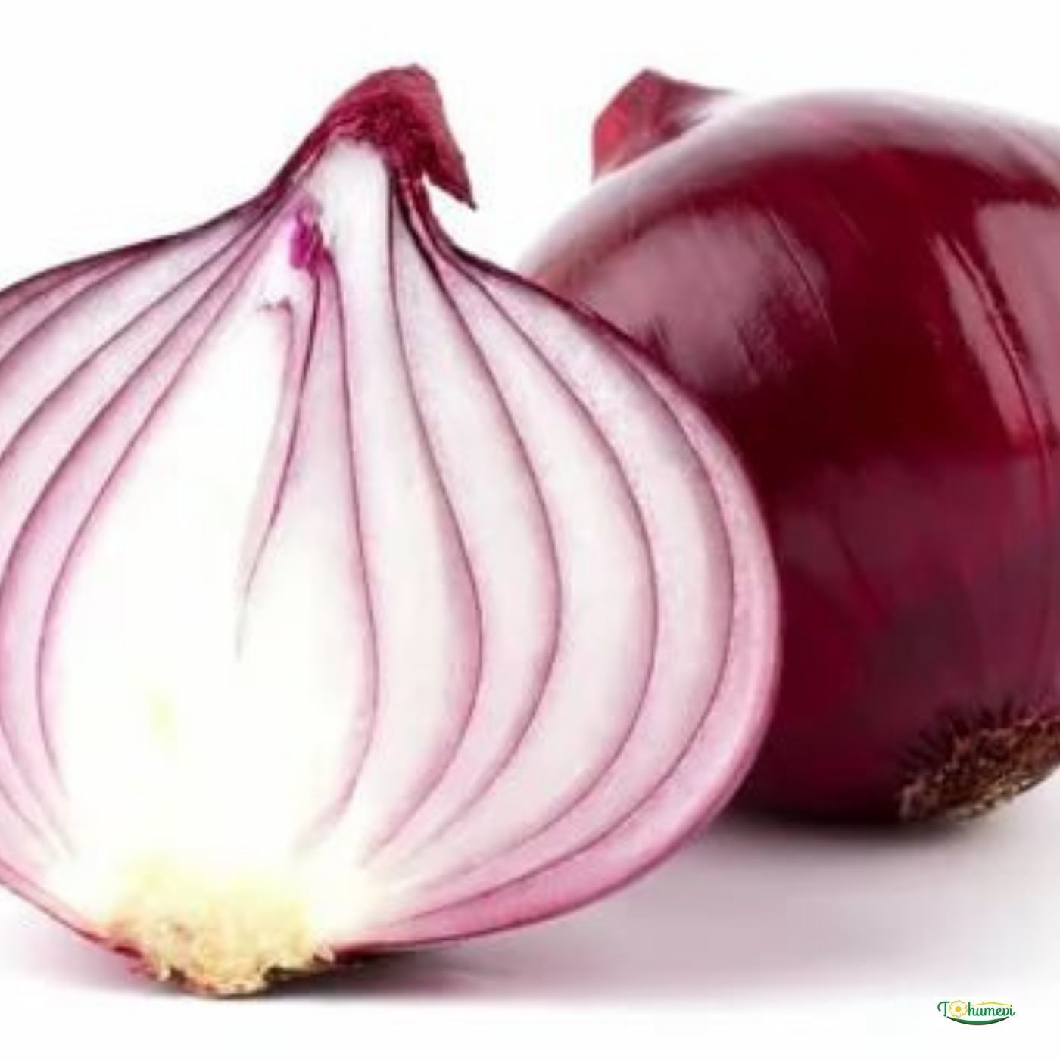

Olgu 1
32 yaşında erkek, ofis çalışanı ,tozlu bir ortamda dakikalar içinde tekrarlayan hapşırma ,sulu burun akıntısı, semptomlar sıcak ve kapalı ortamlarda kötüleşiyor, açık havada azalma gösteriyormuş
Daha önce allerji öyküsü yok
Allium cepa denilen homeopatik preparat günde 3 doz şeklinde uygulanmış
Bireyselleştirilmiş homeopatik yaklaşım ile semptomlara uygun tedaviye devam edilmiş
12 saat içinde hapşırma ve burun akıntısında belirgin azalma
3 gün içinde semptomların tamamen ortadan kalkması
2 ay boyunca nüks yaşanmadığı görülmüş
Allium cepa, burun akıntısı ve hapşırmanın kontrolünde etkili bir homeopatik ajan olarak gözlemlenmiş
Notes:
“Homeopatide kullanılan en bilinen örneklerden biri Allium cepa’dır. Sağlıklı bir insan soğan doğrarken gözlerinden yaş gelir, burnu akar, hapşırır. Benzer semptomları yaşayan bir alerjik rinit hastasına Allium cepa verildiğinde iyileşme sağlanabilir. 1994’te Lancet’te yayımlanan çift kör bir çalışmada bu etki klinik olarak gösterilmiştir. Böylece ‘benzer benzeri iyileştirir’ prensibi doğrudan gözlemlenmiştir.”

Slide 48
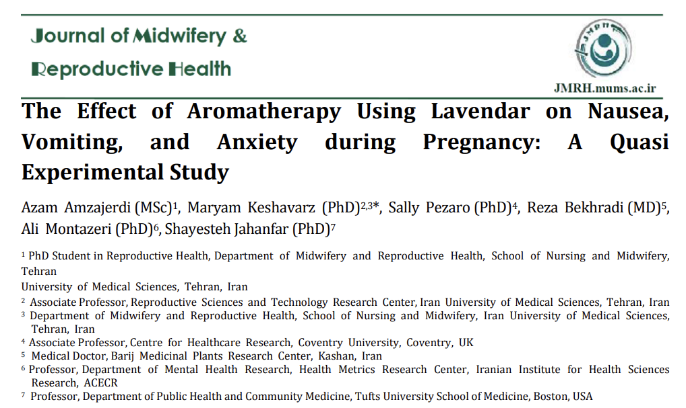
Olgu 2
Amzajerdi ve ark. (2025)
Tahran, İran’da, tek merkezli, yarı-deneysel tek kör bir çalışma
6–16 haftalık gebelik döneminde, bulantı ve kusma yaşayan 66 kadın
%10 lavanta yağı, günde iki kez 4 damla olarak inhale olarak kullanılmış; karşılaştırma grubu ise susam yağı (placebo) aldı, uygulama 7 gün sürmüş.
RINVR (nausea, vomiting ve retching ölçeği) ve durum anksiyetesi ölçeği kullanılmış
Lavanta grubu, plaseboya kıyasla bulantı, kusma ve anksiyete skorlarında anlamlı düşüş göstermiş (p = 0.008 ve p = 0.032)

Slide 49
Olgu 3
65 yaşında Güney Koreli bir kadın hasta, diz osteoartritine bağlı şiddetli diz ağrısı nedeniyle akupunktur uygulamasına başvurmuş
Geleneksel akupunktur yerine, diz çevresine steril altın iplikler bırakılan bir altın iplik terapisi uygulanmış, bu yöntem, sürekli uyarı sağlayacağı düşüncesiyle tercih edilmiş
Konvansiyonel tıp standartlarının dışında, alternatif klinik ortamında yapılmış

Slide 50
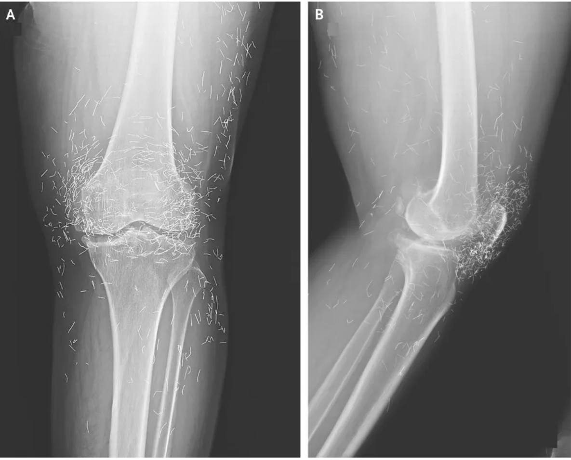
Olgu 3
Hastanın ağrıları zamanla artmış, eklem hareketi daha da kısıtlanmış
Muayenede diz çevresinde yaygın hassasiyet ve lokal ödem oluşmuş
Görüntülemede Ön-arka ve yan diz grafilerinde yüzlerce ince metalik opasite (altın iplik) görünmüş
Osteoartritin altın iplik akupunkturunun düzeltmediği, hatta hastalığın seyrini ilerleten ek riskler ortaya çıkarmış
Bu vaka, özellikle kronik ağrı hastalarında zararsız sanılan uygulamaların bile risk taşıyabileceğini göstermektedir.

Slide 51
SONUÇ
GETAT’a olan ilgi giderek artıyor
Aile hekimlerinin temel bilgiye sahip olması şart
Hasta güvenliği ve kanıta dayalı uygulamalar öncelikli olmalı
Uygulamalar yetkin kişilerce yapılmalı

Slide 52

TEŞEKKÜRLER

Slide 53
KAYNAKÇA
World Health Organization. WHO Traditional Medicine Strategy 2014–2023. Geneva: World Health Organization; 2013.
T.C. Sağlık Bakanlığı. Geleneksel ve Tamamlayıcı Tıp Uygulamaları Yönetmeliği. Resmî Gazete, 27.10.2014.
Ernst E. Prevalence of use of complementary/alternative medicine: a systematic review. Bulletin of the World Health Organization. 2000;78(2):252–257.
World Health Organization. WHO Traditional Medicine Strategy 2014–2023. Geneva: World Health Organization; 2013.
Ernst E. Prevalence of use of complementary/alternative medicine: a systematic review. Bulletin of the World Health Organization. 2000;78(2):252–257.

Slide 54
KAYNAKÇA
AlBedah A, Khalil M, Elolemy A, Elsubai I, Khalil A, Yehia A, et al. The use of wet cupping for persistent nonspecific low back pain: randomized controlled clinical trial. J Altern Complement Med. 2016;22(12):944–953. doi:10.1089/acm.2016.0228
Cao H, Han M, Li X, Dong S, Shang Y, Wang Q, et al. Clinical research evidence of cupping therapy in China: a systematic literature review. BMC Complement Altern Med. 2012;12:128. doi:10.1186/1472-6882-12-128
Lauche R, Cramer H, Haller H, Dobos G. Cupping for chronic nonspecific neck pain: a randomized controlled clinical trial. PLoS One. 2012;7(8):e45348. doi:10.1371/journal.pone.0045348
Eardley S, Bishop FL, Prescott P, Cardini F, Brinkhaus B, Santos-Rey K, et al. A systematic literature review of complementary and alternative medicine prevalence in EU. Forsch Komplementmed. 2012;19 Suppl 2:18–28. doi:10.1159/000342708
T.C. Sağlık Bakanlığı. Geleneksel ve Tamamlayıcı Tıp Uygulamaları Yönetmeliği. Resmî Gazete, 27.10.2014.

